Slide 1
Gestikulaser
Ein Projekt im Rahmen des COSIMA-Wettbewerbs
Christoph Behr, Cailing Fu, Anna Pryadun, Daniel Wolff
Notes:
-- Hier ein cooles Titelblatt mit unseren süüüüßen Oktopus --

Slide 2
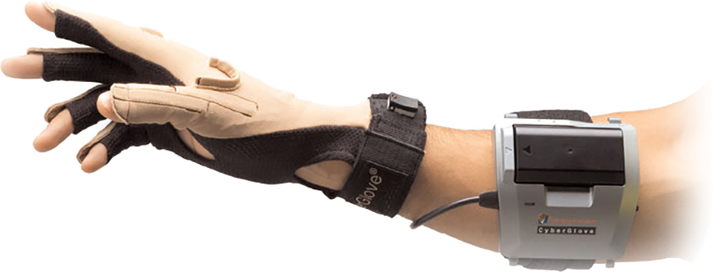
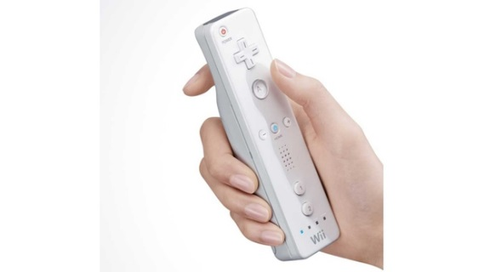
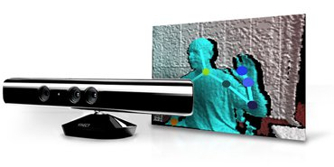
Motivation
Stand der Technik:
Gerätebasierte Gestensteuerung
Sensorhandschuh
Wii Controller
Kamerabasierte gestensteuerung
Kinect Erweiterung für die XBox
Nachteile:
Sensorik am Körper des Nutzers
Sehr grobe Gesten
Nicht abgestimmt auf den Nutzer
Etc. Was auch immer ihr sagen wollt

Slide 3
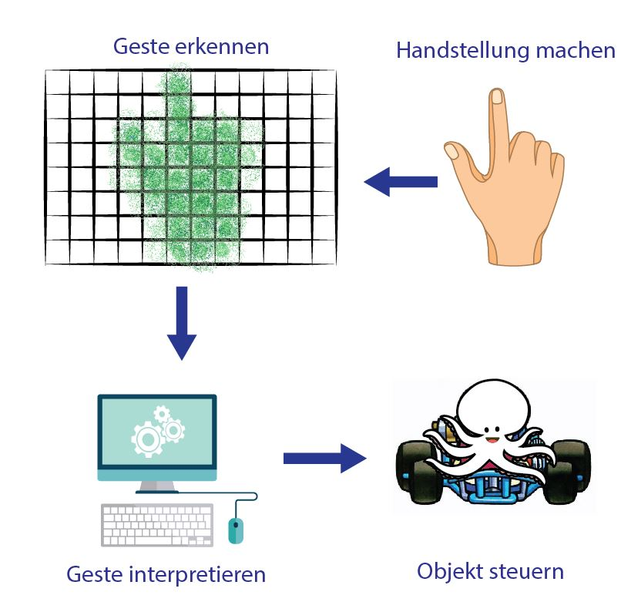
Unser Ziel – Der Gestikulaser
Wir wollen eine portable und vielfältig einsetzbare intelligente Gestensteuerung entwerfen.
Hierbei sollen verschiedene Gesten einer Hand durch das Auswerten von Reflexionsmustern erkannt und basierend auf der Geste bestimmte Aktionen an einem Endgerät gesteuert werden.
Durch die Verwendung eines Sensorhandschuhs zu Beginn der Inbetriebnahme, kann die Gestenerkennung individuell auf den Benutzer angepasst werden.
Notes:
Nicols neuen Bilder nehmen!!
Wie funktioniert der Gestikulaser?
Der Gestikulaser ist eine porable und vielfälig einsetzbare intelligente Gestensteuerung. Das System kann durch Steckmodule zusammengesteckt werden, so dass es für den Transport leicht auseinander gebraut werden kann und für andere Zwecke erweitert werden. (Bild der Steckmodule zeigen)
Das Prinzip funktioniert durch Reflexion und Detektion von Infrarotstrahlen, welche von der Hand auf die Photodioden reflektiert werden und somit ein Muster abbildet. (Pfeil von ersten Bild auf Bild mit Hand und Reflexion zeigen)
Die durch die Photodioden erkannten Muster werden dann durch ein Machine Learning Algorithmus verarbeitet und ausgewertet. Dies erfolgt durch ein zuvor antrainiertes Modell, welches individuell auf den Nutzer abgestimmt werden kann. (Pfeil vom zweiten Bild auf Bild mit PC)
Nachdem eine Geste interpretiert wurde kann damit ein beliebiges Endgerät angesteuert werden. (Pfeil + Bild von Auto)
Im Folgenden möchten wir näher auf die einzelnden Teile des Gestikulasers eingehen.

Slide 4
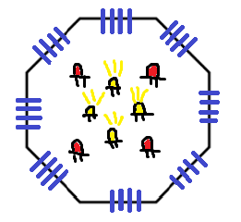

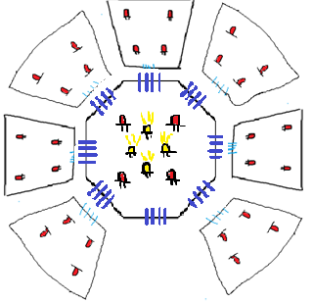
Photoplatte
Oktokommander
Detektor Module
Photoplatte ☺
Notes:
Der Gestikulaser besteht aus einem Oktokommander (Oktokommander zeigen), welches die Steuereinheit des Gestikulasers darstellt. Dort können bis zu sieben Detektormodule (ein Detektormodul zeigen) angebracht werden. Diese werden durch einen einfachen USB-Anschluss aneinander gesteckt. (Animation wie alle angesteckt werden)
Am Oktokommander muss zusätzlich eine Stromquelle für die Infrarot LED angebracht werden sowie (derzeit noch) ein Computer für die Verarbeitung der Detektionsmuster.
Durch die am Oktokommander angebrachten infrarot LED (kreis um die LEDs) wird die Hand angeleuchtet. Diese reflektiert das Infrarotlicht zurück auf die Photodioden (kreis um Photodioden), welche sowohl an den Oktokommander als auch an die Detekotmodulen angebracht sind. Dadurch wird das Reflektionsmuster erzeugt.

Slide 5
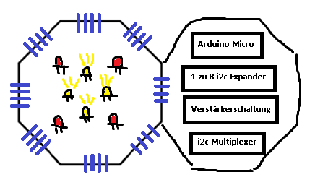
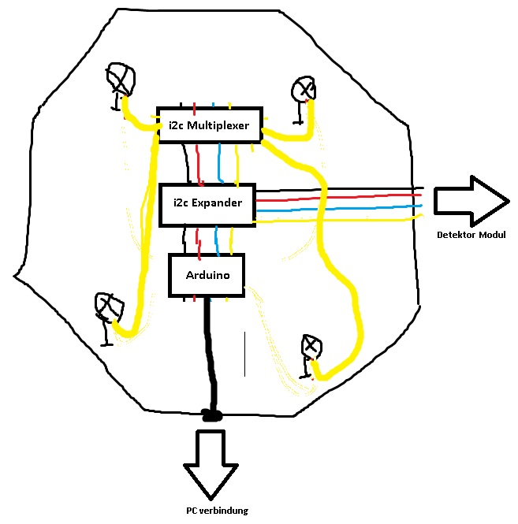
Oktokommander
Oktokommander Offen
Prinzipskizze
Notes:
Wir gucken uns jetzt einmal den Oktokommander genauer an.
Der Oktokommander besitzt wie bereits erwähnt außen vier infrarot LEDs sowie vier Photodioden. Zusätzlich dazu besitzt er vier Photodioden (Bild vom Oktokommander geschlossen).
Öffnet man den Oktokommander, so besteht er aus 3 verschiedenen Ebenen (Stages). (Explosionsbild)
Die unterste Ebene enthält die gesamte Elektronik. Dies beinhaltet einen Arduino Micro, einen I2C Expander und einen I2C AD-Wandler mit der dazugehörigen Verstärkerschaltung. (Bild von der untersten Stage). Der Arduino Micro ist unser Microcontroller. Dieser ist dafür zuständig die Photoströme der Photodioden abzugreifen und diese aus zu werten. Wenn ein sich nicht bewegendes Muster erkannt wird, so wird dieses Muster an den Computer weitergeleitet.
Der I2C Expander sowie der I2C AD-Wandler sind dafür da, um den verschiedenen Photodioden jeweils einzelde Adressen zu zu weisen. Da der Arduino standardmäßig nicht so viele Adressen zur Verfügung stellt, müssen durch die I2C zusätzlich erweitert werden. Dadurch können nun bis zu 1024 Photodioden angesteuert werden.
Neben den Elektronikbauteile sind auf der Stage sieben Anschlüsse für die Detektormodule sowie ein Stromanschluss für die LEDs untergebracht.
Die mittlere Stage besteht aus den vier LEDs mit ihren Kühlkörpern sowie jeweils ein Zylinderding (wie auch immer das hieß). (Bild zeigen). Das Zylinder ist für die fokussierung der LEDs zuständig, damit der Abstrahlwinkel etwas reduziert wird und perfekt die Hand ausleuchtet. Die Platte besteht aus Aluminium für Wärmetransport.
Die obere Stage besitzt dann die vier Photodioden (Bild zeigen).
Der Rest besteht aus umweltfreundlichen PLA-Kunststoff xD
-- Alternativ könnte man da auch für alles eine animation machen. Stelle ich mir so vor: Anfangs dreht sich der Oktokommander einfach um sich selbst. Danach geht es ins Explosionsbild auf. Dann wird jede Stage „rausgezogen“ und vergrößert gezeigt (teile die erwähnt werden bestenfalls dann noch in rot umrahmt). Ganz zum Schluss geht das gesamte Ding wieder zu, während wir sagen wie schön umweltfreundlich das ist. --

Slide 6
Detektor Modul
Detektor Modul offen
Prinzipskizze
I2c multiplexer
I2c multiplexer
Oktokommander
Notes:
Das hier abgebildete Bauteils ist das Detektormodul (Bild von geschlossener Box). Dieser besitzt außen lediglich vier Photodioden.
Innen besteht das Detektormodul nur aus zwei Stages (Explosionsbild).
Die unterste Stage besteht aus einem I2C AD-Wandler mit der dazugehörigen Verstärkerschaltung während auf der oberen Stage vier Photodioden plaziert sind. (Beide Bilder aufeinmal zeigen, alternativ auch hier kurzes Video).
Die Größe der Boxen können natürlich nach belieben vergrößert aber auch verkleinert werden. Da wir daran interessiert waren die Hand etwa 20cm von der Platte entfernt zu halten und Handneigungen gut zu detektieren, haben wir die Detektormodule relativ groß ausgelegt. Dadurch können Strahlreflexionen besser detektiert werden.
Im Folgenden möchten wir etwas näher auf die Software eingehen, welche für die Gestenerkennung zuständig ist.

Slide 7
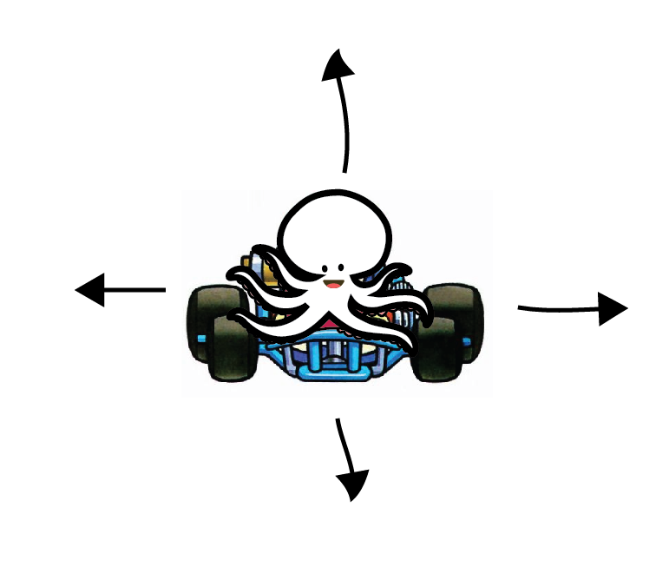
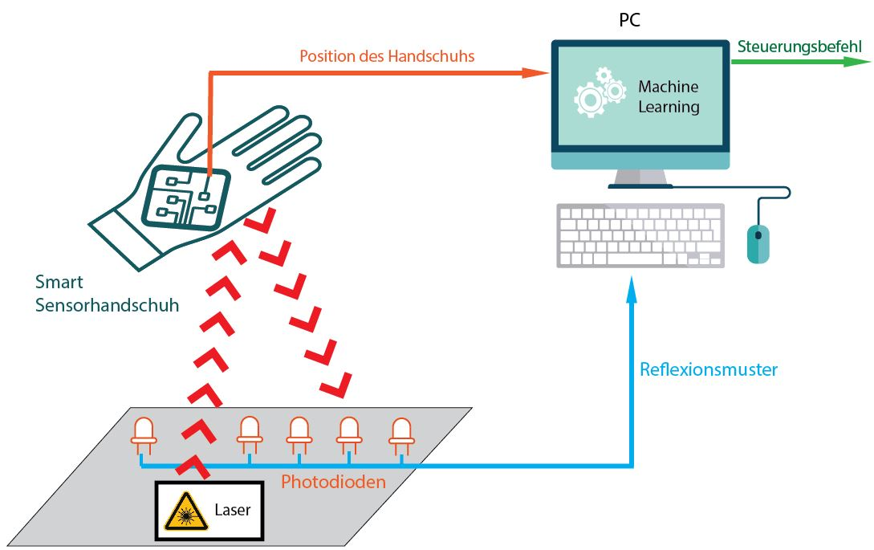
Anlernphase
Enthält Sensoren zur Erkennung der Handstellung wie Lagesensor, Gyroskop, Dehnmessstreifen etc.
Enthält viele Photodioden zur Erkennung von Lichtreflexionen
Notes:
Die Software besteht aus zwei verschiedenen Phasen, eine Anlernphase und eine Betriebphase.
In der Anlernphase wird das System einmalig antrainiert. Dabei kann das System individuell auf den Nutzer angepasst werden. Dafür werden verschiedene Trainingsdaten aufgenommen und durch die dazugehörige Geste gelabelt.
Später kann diese Anlernphase auch durch einen Sensorhandschuh weiter verfeinert werden. Dabei wertet man sowohl die Daten des Sensorhandschuhs als auch die der Photodioden aus und kann damit automatisch Reflexionsmuster und Handstellung miteinander koppeln.
Einen Prototypen des Sensorhandschuhs wurde von uns auch bereits fertiggestellt.
Nachdem das Modell trainiert wurde kann es auch ohne Sensorhandschuh in Betrieb genommen werden.

Slide 8
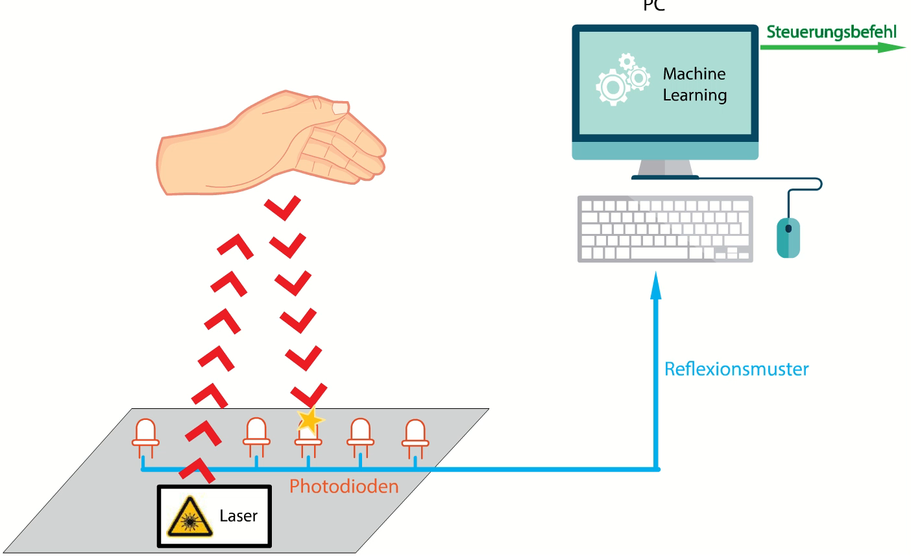
Betrieb
Notes:
In der Betriebphase wird das zuvor angelernte Modell benutzt, um die Reflexionsmuster auszuwerden und dadurch eine Geste zu bestimmen.
-- Gelaber von Daniel, was auch immer er erzählen will –
Dadurch wird ein beliebiges Endgerät gesteuert.

Slide 9
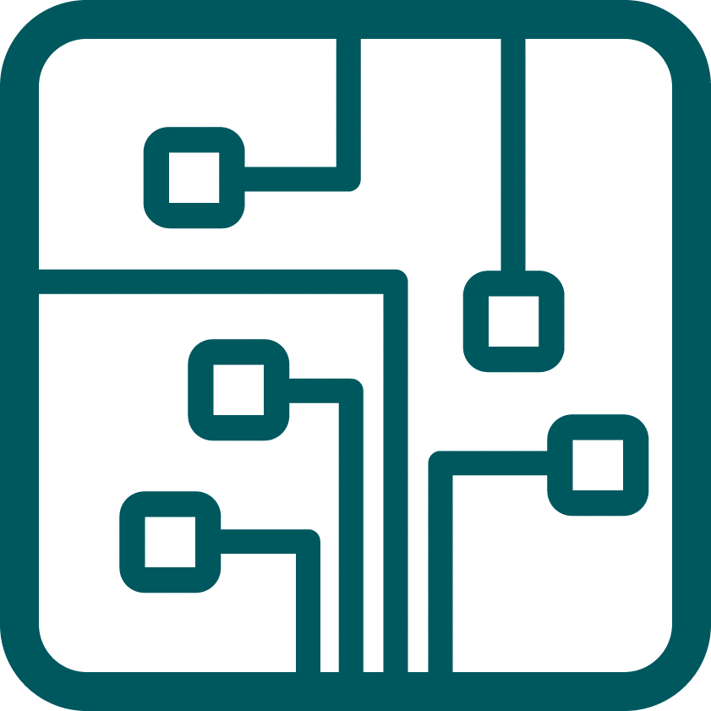
Projektübersicht
Die Realisierung der Gestenerkennung erfolgt in 5 Schritten:
Auslegung des Sensorhandschuhs
Entwicklung des Modells
Gestenerkennung
Auf einem Handschuh aus hautähnlichem Material werden verschiedene Sensoren platziert, um Daten über die Position und Stellung der Hand einzusammeln.
Mittels Machine Learning wird ein Modell entwickelt, welches den Zusammenhang zwischen den Reflexionsmustern und der Position der Hand und beschreibt.
Sobald genug Daten über Position und Stellung der Hand und die daraus resultierende Reflexionen gesammelt wurden, ist der Sensorhandschuh nicht mehr erforderlich um die Gesten zu erkennen.
Aufbau der Photodioden
Trainingsphase
Auf einer Platte werden mehrere Photodioden befestigt, mit deren Hilfe das von der Hand des Benutzers reflektierte Licht detektiert werden kann.
Verschiedene Gesten werden mehrmals wiederholt, um genug Daten zu sammeln und dadurch das entwickelte Modell zu trainieren und zu verfeinern.
Notes:
Daniel: Wir brauchen einen coolen Namen für die Platte. Also so etwas wie „Sensorhandschuh“ nur eben für die Platte mit den Photodioden drauf.
9

Slide 10
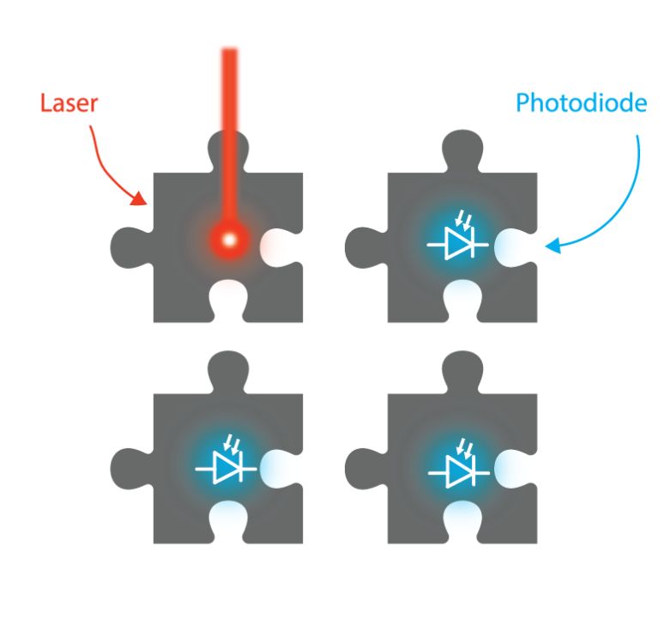
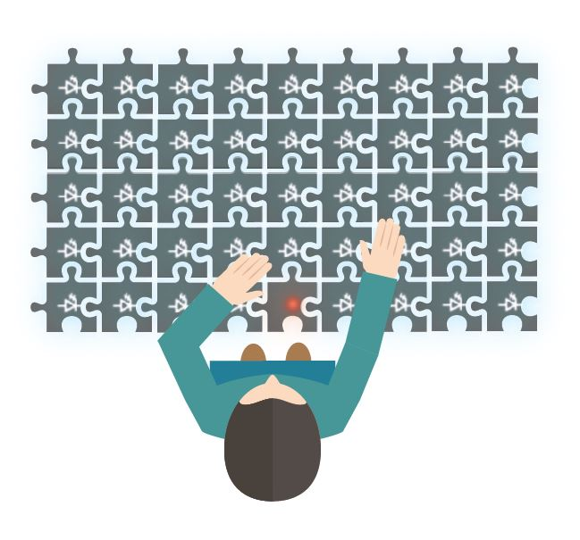

Photomatrix
Variable Nutzung durch Aufbau mit verschiedenen Platten
Stehend
Sitzend

Slide 11
Unser Produkt
Der Gestikulaser
Portable, intelligente Gestensteuerung
Modular aufgebaute Photoplatten zur flexiblen Positionierung der Photodioden und der Strahlquelle
Vielfältig einsetzbar aufgrund der freien Kombinationsmöglichkeit der Photoplatten
Gewährleistung der Strahlensicherheit dank einer integrierten Leistungsregulierung der Strahlquelle
Individuelle Anpassung an die Gesten des Benutzers durch die Verwendung von Machine Learning Strategien

Slide 12
Anwendungsmöglichkeiten
Anwendungen
Steuern eines ferngesteuerten Autos ohne Fernsteuerung
Vereinfachte Bedienung einer Laserharfe
Steuerung einer Smart Home Einrichtung
Nutzung des gesamten Körpers zur Erzeugung von Reflexionen (z.B. als Anwendung in einer Cave)

Slide 13



Sponsoren
Wir danken unseren Sponsoren für die Unterstützung:
Würth Elektronik
Aconity 3D
Fraunhofer ILT

